Slide 1
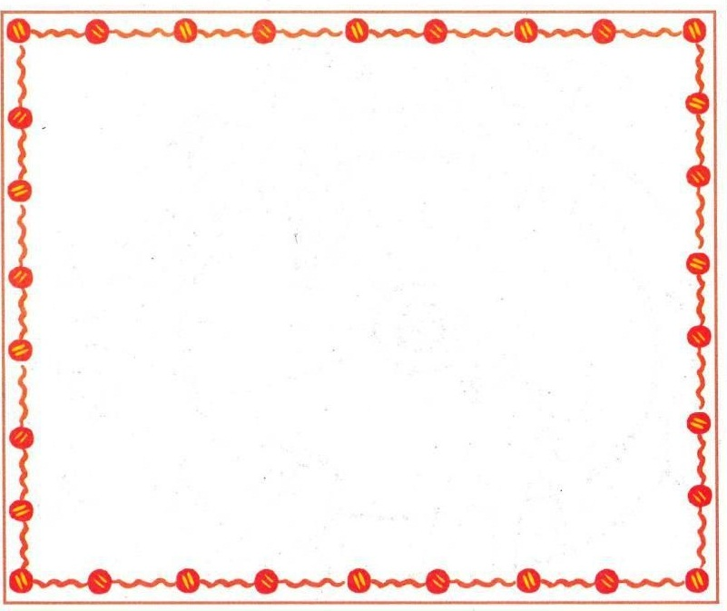
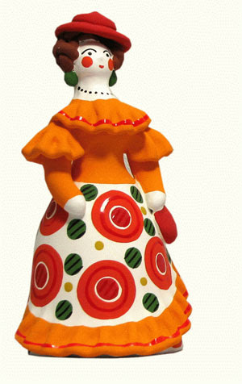
Муниципальное бюджетное дошкольное образовательное учреждение
«Детский сад комбинированного вида № 68»
Найди лишний предмет
Интерактивная игра для детей
старшего дошкольного возраста
Подготовила воспитатель
1 квалификационной категории
Лучинкина Ю.В.
г. Нижнекамск

Slide 2
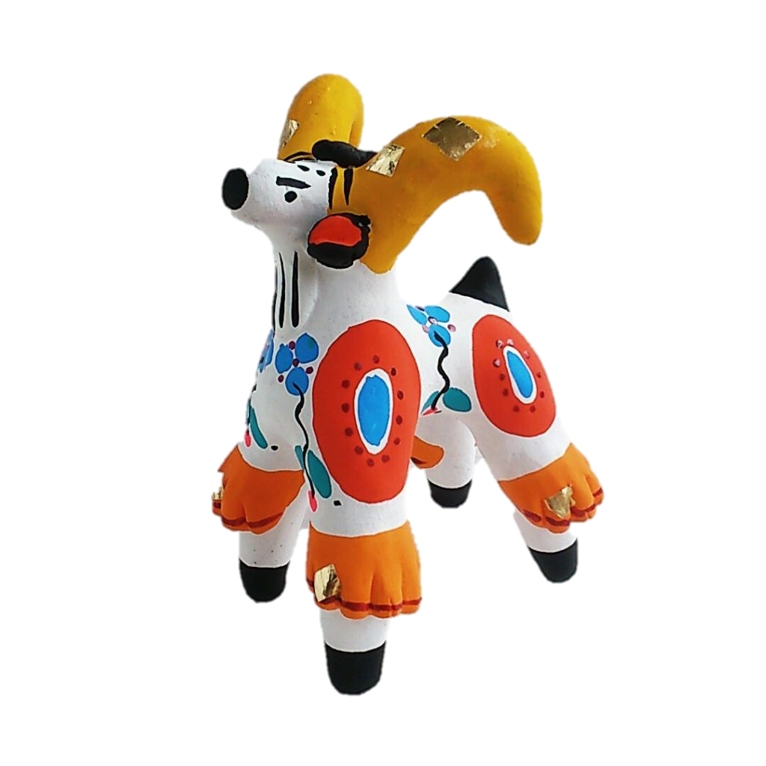
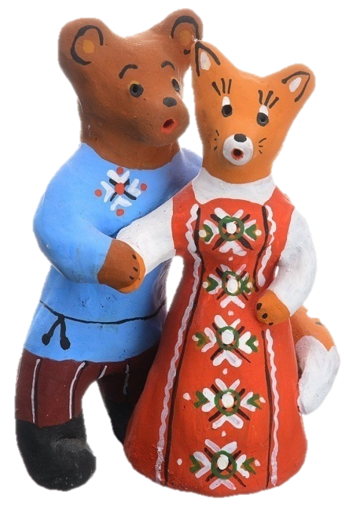
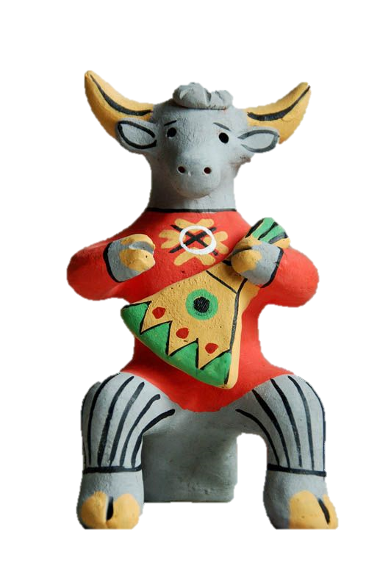
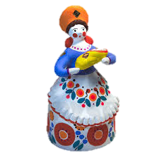
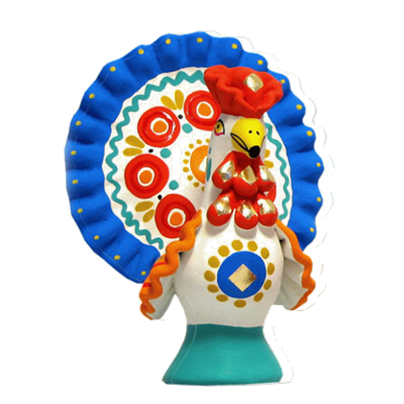

Slide 3







Найди узоры дымковской росписи

Slide 4
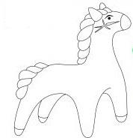



Укрась дымковскую лошадку

